Slide 1
Données pour code site: LAA050 - VERNE
Lignes: 1 | ST FO: VERNE

Slide 2
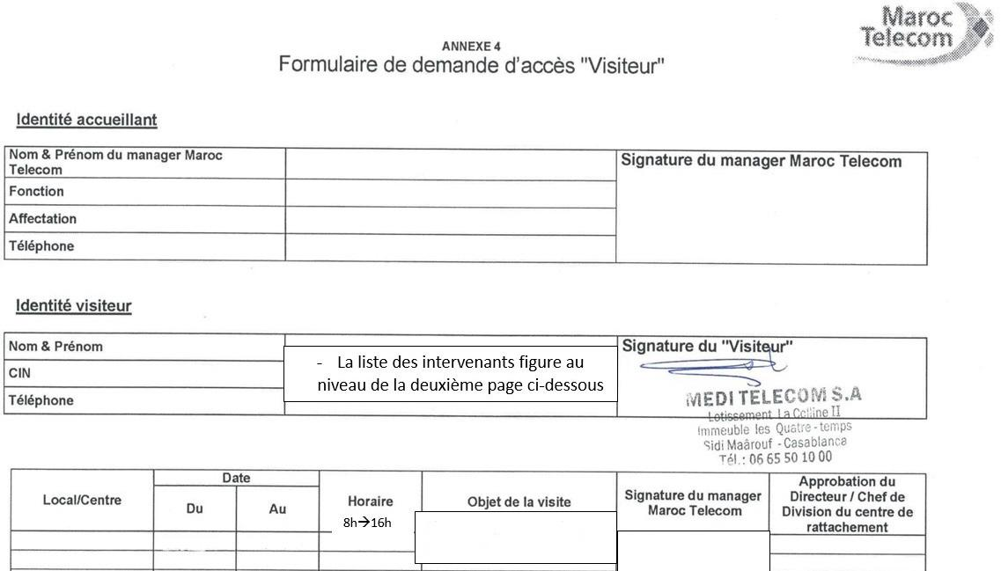
code site | ST FO | contact ERPT | DR IAM | ville | X Départ ERPT - Y Départ ERPT | X Arrivée ERPT Proposition1 - Y Arrivée
LAA050 | VERNE | 0660127763 AZEDDINE | Agadir | Laâyoune | -13.1571599999999993, 27.1434899999999999 | 27.13610000, -13.17920000

